Slide 1
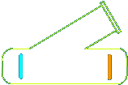
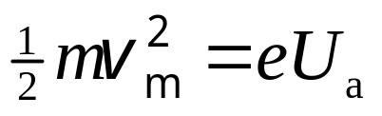
15.2 光电效应 爱因斯坦光子理论
一、光电效应的实验规律
（I, v)
i
饱和电流 i_{S}
I ∝
I_{S} ∝ 光电子数
K
A
遏止电压 U_{a}
U
U_{a}
光电子最大初动能和ν 成线性关系
I₁>I₂>I₃
和v 成线性关系
i
I₁
i_{S1}
I₂
截止频率 ν₀
i_{S2}
i_{S3}
I₃
即时发射
ν₀
ν
U_{a}
U
遏止电压与频率关系曲线
迟滞时间不超过 10⁻⁹ 秒
伏安特性曲线

Slide 2
总结
只有光的频率 ν ≥ ν₀ 时，电子才会逸出；
光电子最大初动能和光频率ν 成线性关系；
逸出光电子的多少取决于光强 I ；
光电子即时发射，滞后时间不超过 10^{–9} 秒。
二、经典物理与实验规律的矛盾
电子在电磁波作用下作受迫振动，直到获得足够的能量
(与光强 I 有关) 逸出，不应存在红限 ν₀ ；
光电子最大初动能取决于光强，和光的频率 ν 无关；
当光强很小时，电子要逸出，必须经较长时间的能量积累。

Slide 3
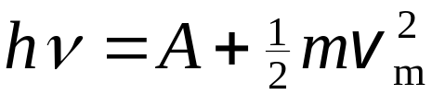
三、爱因斯坦光子假说 光电效应方程
光是光子流 ，每一光子能量为 hν ，电子吸收一个光子
A 为逸出功
讨论
光频率ν > A/h 时，电子吸收一个光子即可克服逸出功 A 逸出。
光电子最大初动能和光频率 ν 成线性关系。
单位时间到达单位垂直面积的光子数为N，则光强 I = Nhν 。
I 越强 , 到阴极的光子越多, 则逸出的光电子越多。
电子吸收一个光子即可逸出，不需要长时间的能量积累。

Slide 4
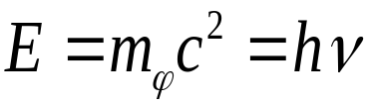
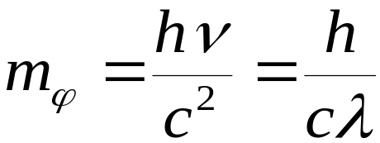
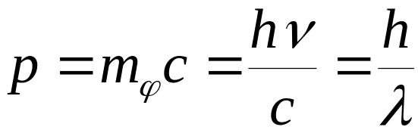
四、光的波粒二象性
光子能量
光子质量
光子动量
粒子性
波动性

Slide 5
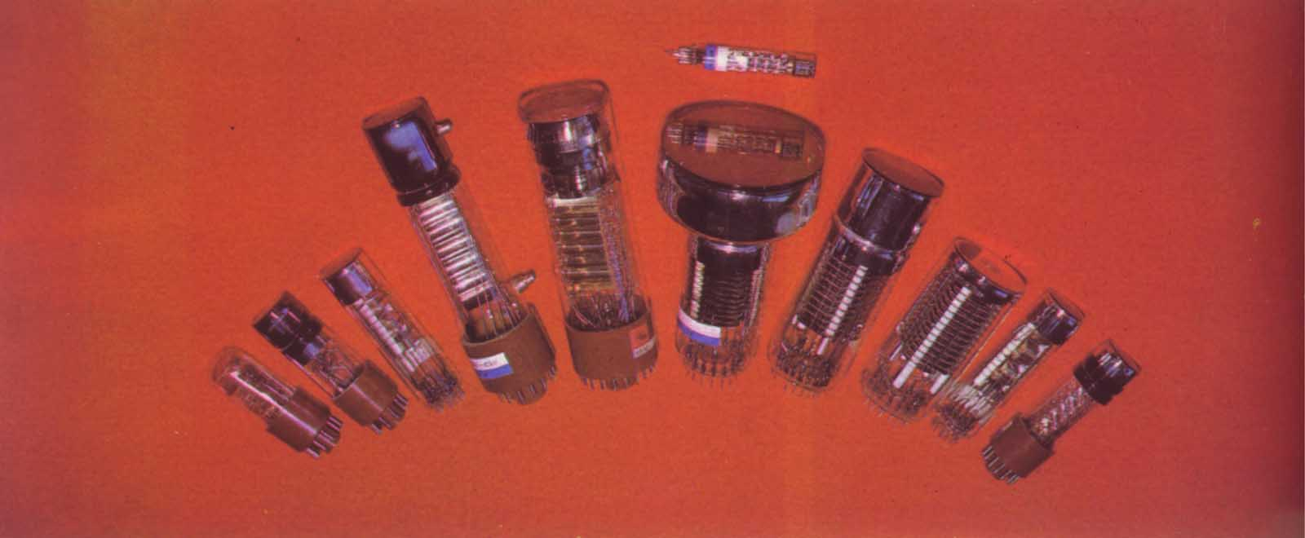
五、光电效应的应用
光电成像器件 能将可见或不可见的辐射图像转换或增强成为可观察记录、传输、储存的图像。
红外变像管
红外辐射图像 → 可见光图像
像增强器
微弱光学图像 → 高亮度可见光学图像
光电倍增管
测量波长在 200~1200 nm 极微弱光的功率

